Slide 1
DEPARTAMENTO DE PLANIFICACIÓN RHS Y CONTROL DE GESTIÓN UNIDAD DE GESTIÓN DE INFORMACIÓN RHS
INTEGRACION SIRH-SIAPER
División de Gestión y Desarrollo de las Personas
AGOSTO DE 2014

Slide 2
INTEGRACION SIRH - SIAPER
Objetivos
Disminución sustantiva de documentos que aún llegan mediante soporte papel.
Mejor calidad de la información a registrar en BD CGR, dado que se obtendrá en forma directa, sin distorsiones, directamente de la fuente de origen.
Oportunidad de la Información, dado que el canal de interoperabilidad es un Servicio continuo.
Disminuir los tiempos de registro de documentos.

Slide 3
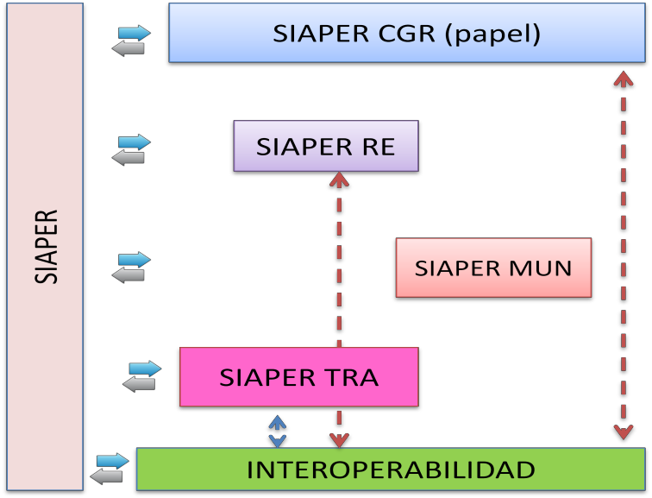
INTEGRACION SIRH - SIAPER
Componentes de la Plataforma SIAPER

Slide 4
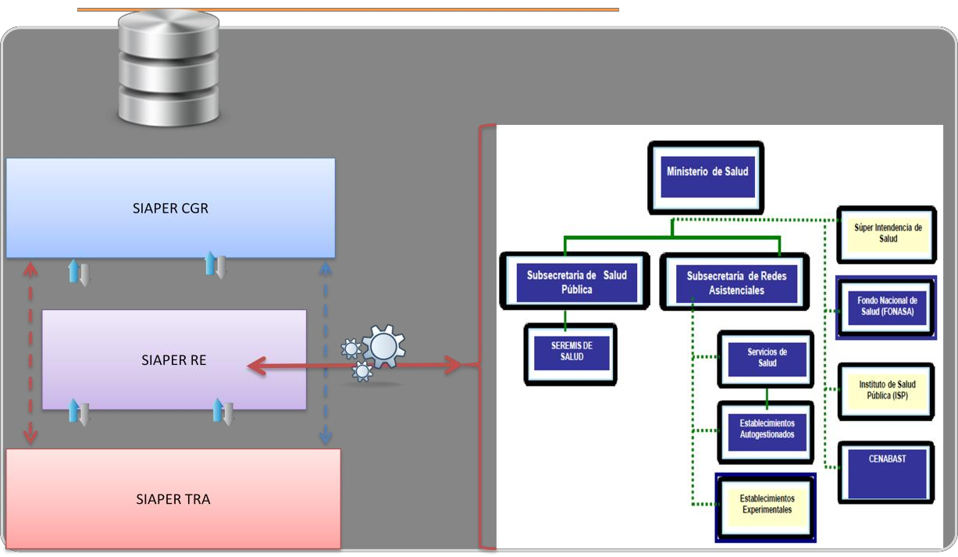
INTEGRACION SIRH - SIAPER
Proceso Interoperabilidad Componente SIAPER RE

Slide 5
INTEGRACION SIRH - SIAPER
Tipos de documentos y materias de registro
Prorrogas de contratas.
Cese de suplencias y término de contrata.
Término honorarios menores a 75 UTM / menores a 150 UTM.
Permisos y feriados
Deja sin efecto
Licencias médicas y maternales
Calificaciones

Slide 6
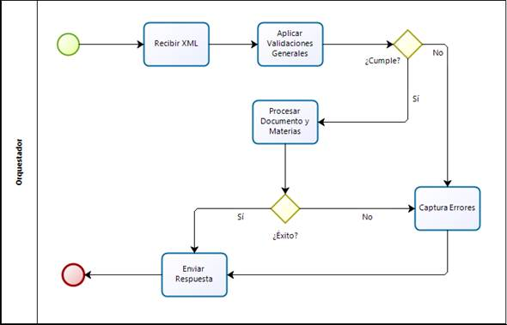
INTEGRACION SIRH - SIAPER
Proceso general de envío de información

Slide 7
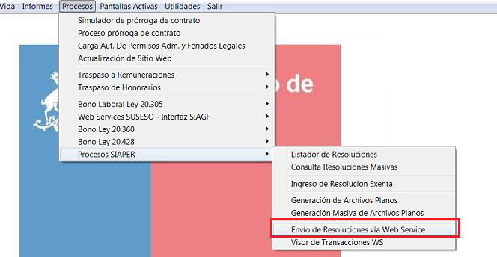
INTEGRACION SIAPER - SIRH
Proceso general de envío de información por SIRH

Slide 8
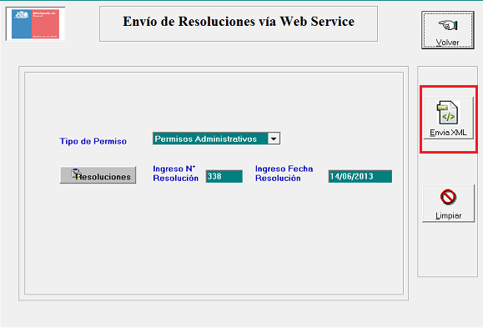
INTEGRACION SIAPER - SIRH
Proceso general de envío de información por SIRH

Slide 9
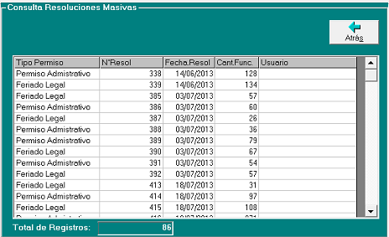
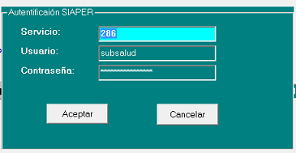
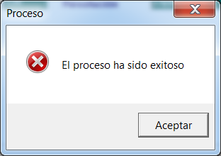
INTEGRACION SIAPER - SIRH
Proceso general de envío de información por SIRH

Slide 10
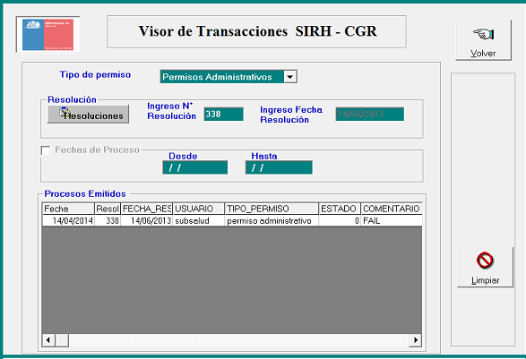
INTEGRACION SIAPER - SIRH
Proceso general de envío de información por SIRH

Slide 11
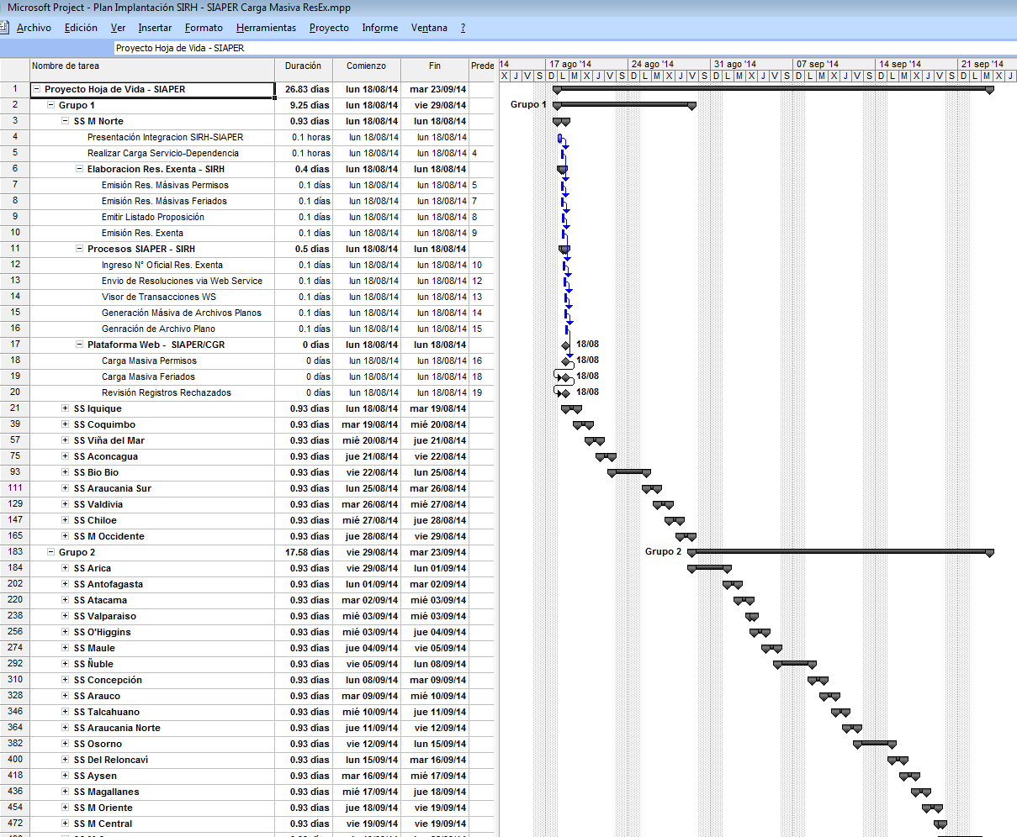
INTEGRACION SIAPER - SIRH
Cronograma de Capacitación y Salida a Producción

Slide 12
Gracias.

